Slide 1
If you feel that the resources that I have created have helped you save time and/or money, please consider supporting the work that I do by doing your Amazon shopping through TCI By The Lake.
Simply visit the “Support This Site” section (the last tab on the right of my site’s header) or click here before you do your online shopping and check out my product reviews. You’ll be helping out regardless of what you end up buying as long as you start here.
I do not sell my resources on Teachers Pay Teachers or any other platform, so feel free to share whatever you’d like with colleagues.
Please email me at marc@tcibythelake.com if you notice an error or a broken link and I will promptly upload a corrected version. Thank you for your support.
All the best,
Marc Fencil
© Copyright 2018 Marc Fencil ● www.tcibythelake.com ● TCI By The Lake

Slide 2
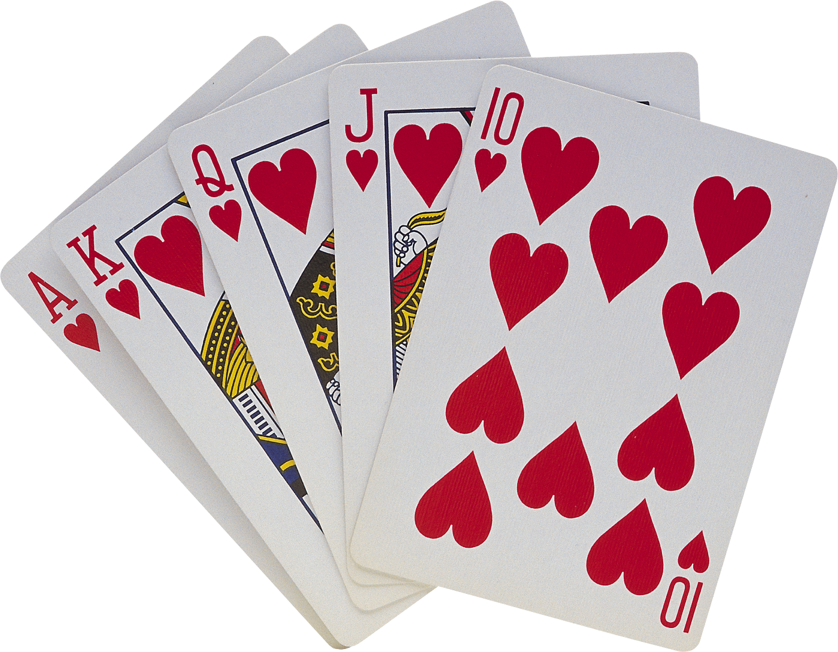
Juguemos…
¡Más alto que / más bajo que!

Slide 3
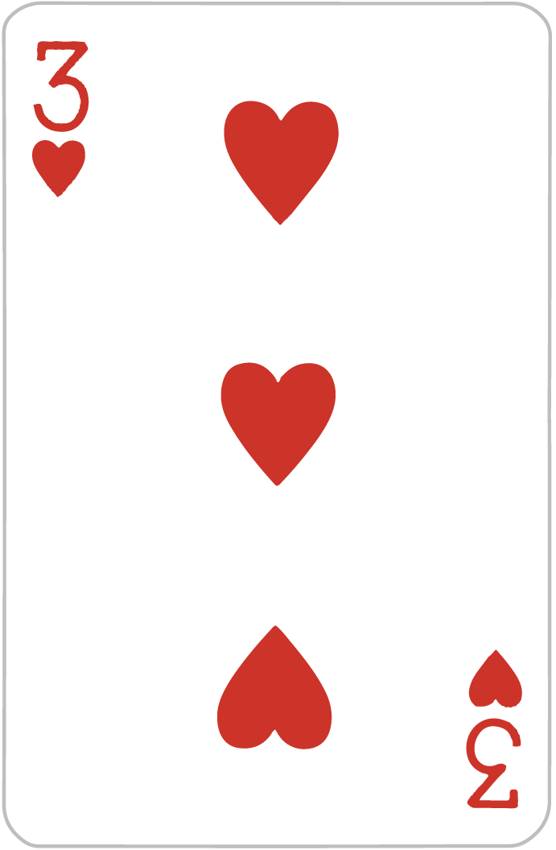
Creo que…
La próxima carta es más alta que tres.
La próxima carta es más baja que tres.

Slide 4
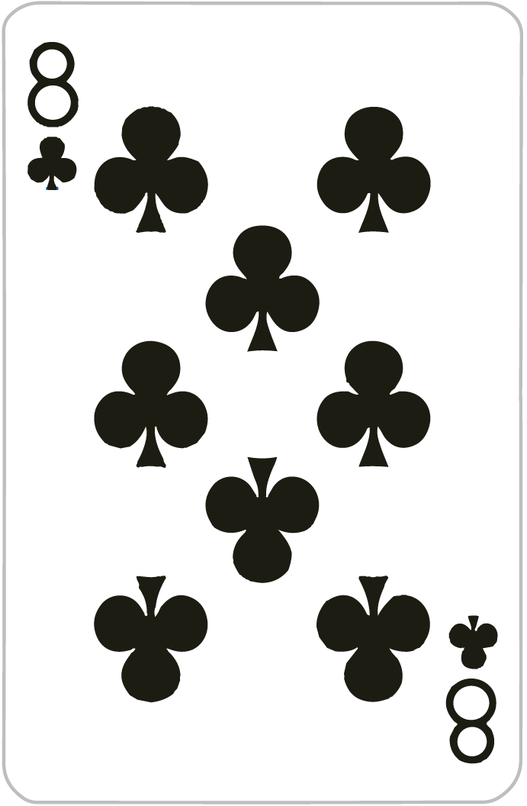
Creo que…
La próxima carta es más alta que ocho.
La próxima carta es más baja que ocho.

Slide 5
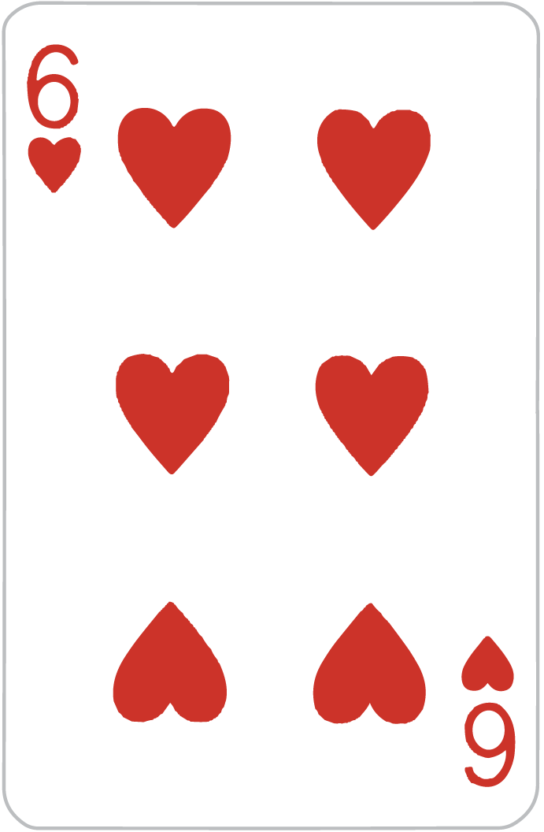
Creo que…
La próxima carta es más alta que seis.
La próxima carta es más baja que seis.

Slide 6
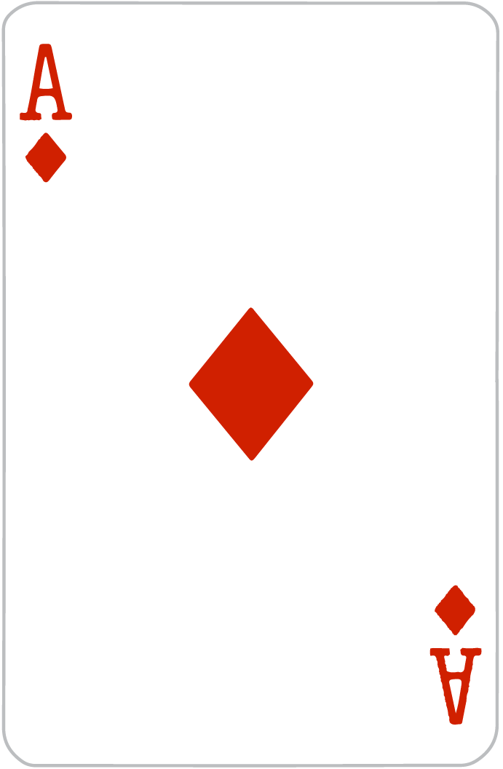
Creo que…
La próxima carta es más alta que el as.
La próxima carta es más baja que el as.

Slide 7
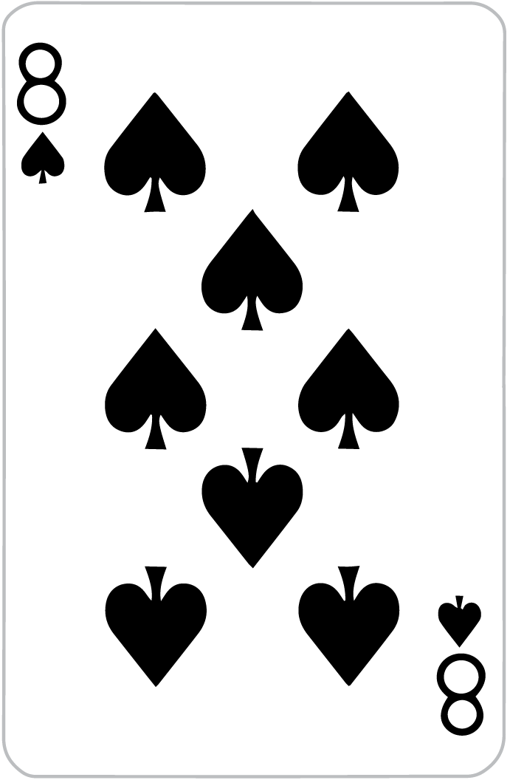
Creo que…
La próxima carta es más alta que ocho.
La próxima carta es más baja que ocho.

Slide 8
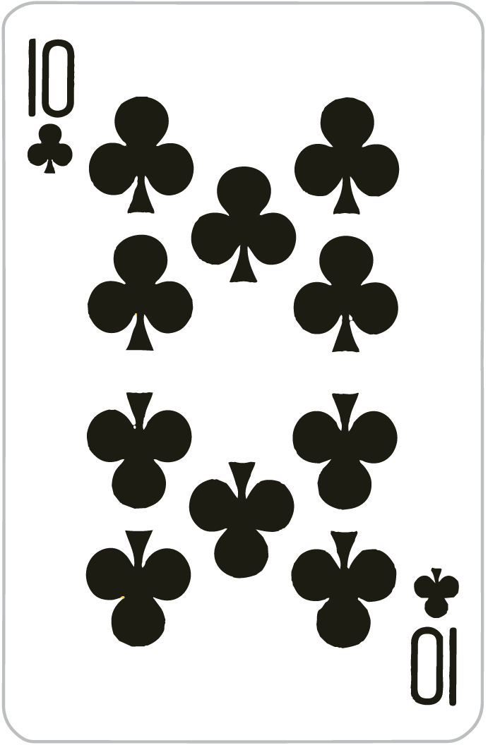
Creo que…
La próxima carta es más alta que diez.
La próxima carta es más baja que diez.

Slide 9
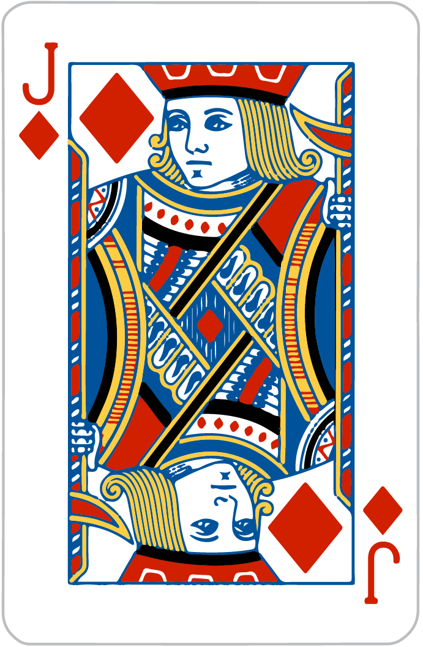
Creo que…
La próxima carta es más alta que la jota.
La próxima carta es más baja que la jota.

Slide 10
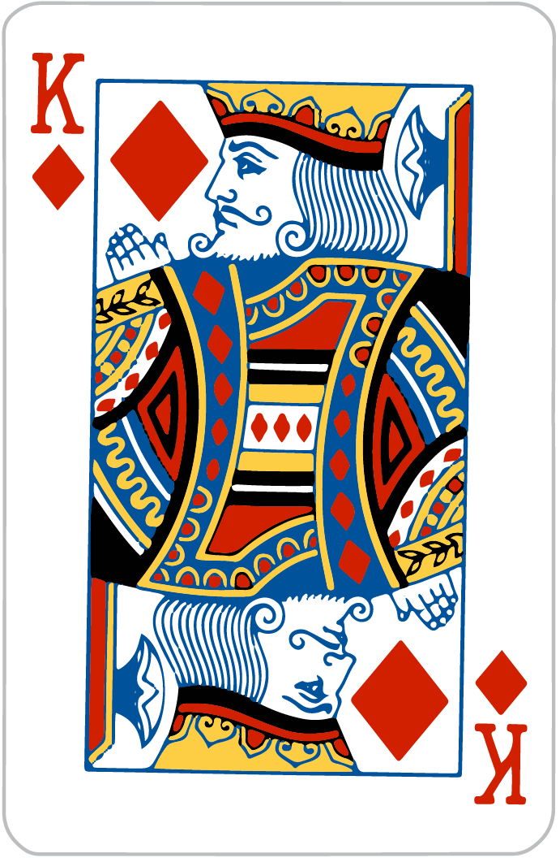
Creo que…
La próxima carta es más alta que el rey.
La próxima carta es más baja que el rey.

Slide 11
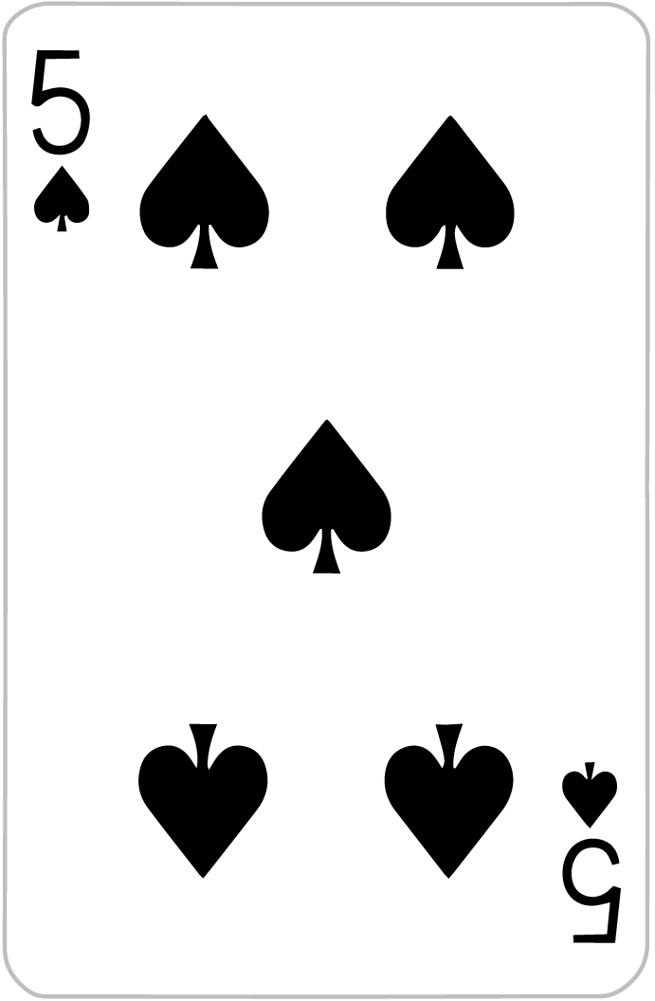
Creo que…
La próxima carta es más alta que cinco.
La próxima carta es más baja que cinco.

Slide 12
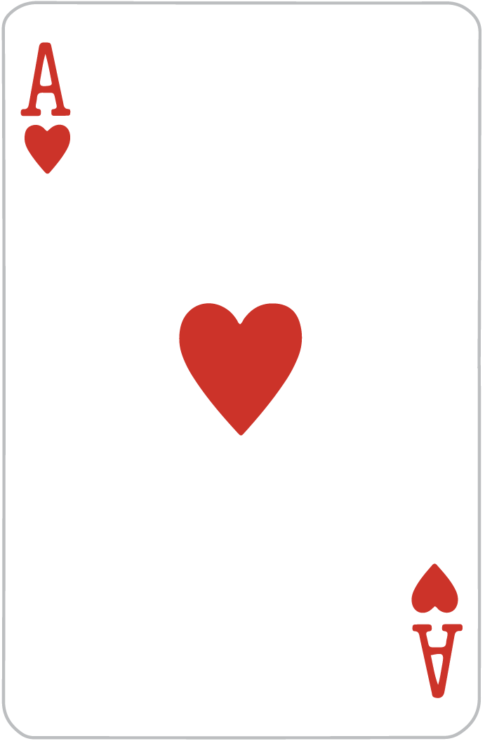
Creo que…
La próxima carta es más alta que el as.
La próxima carta es más baja que el as.

Slide 13
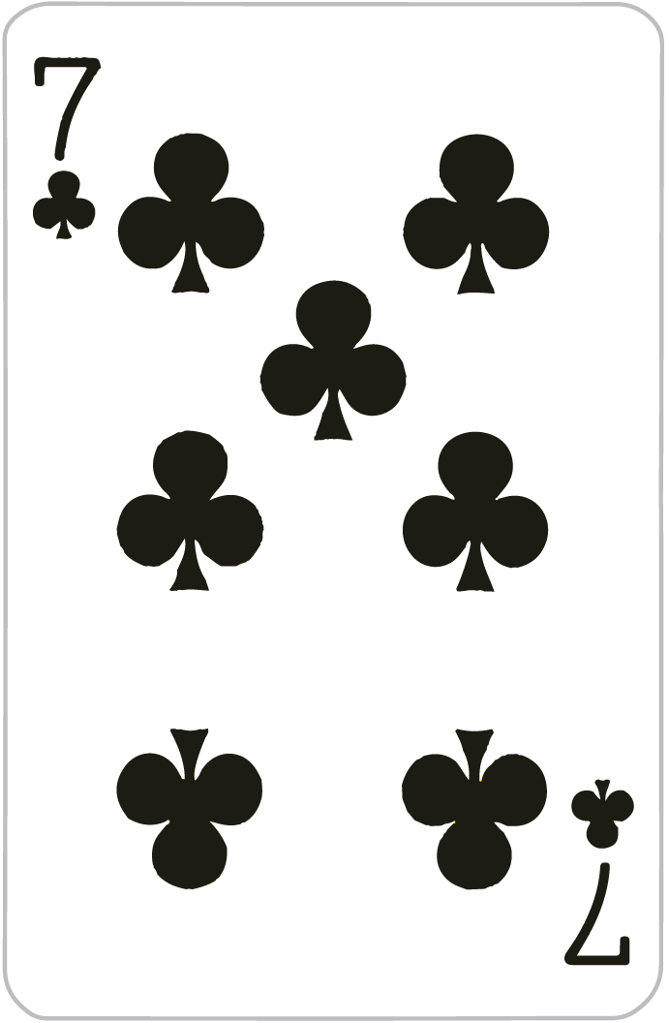
Creo que…
La próxima carta es más alta que siete.
La próxima carta es más baja que siete.

Slide 14
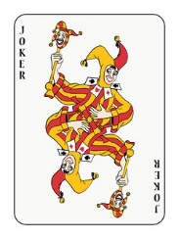
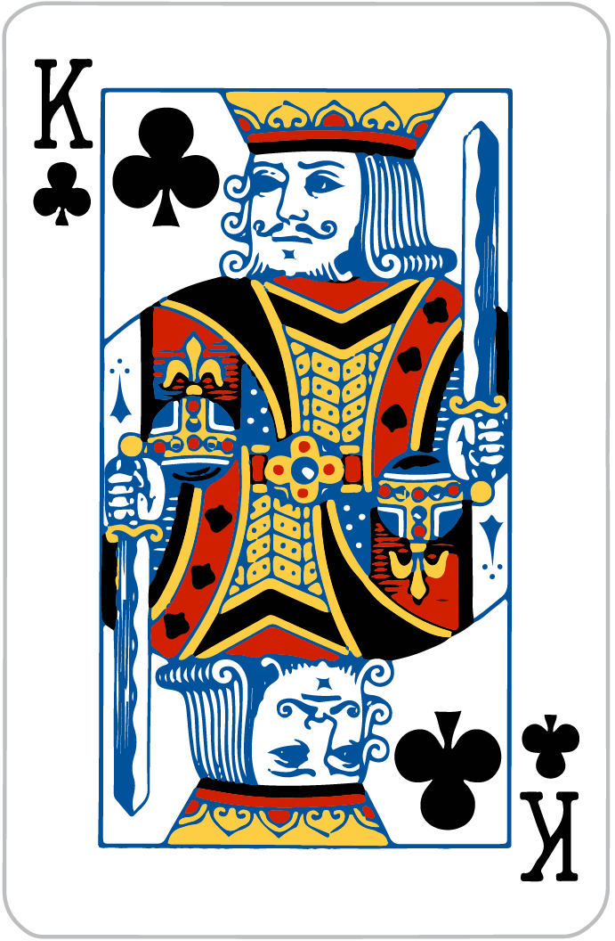
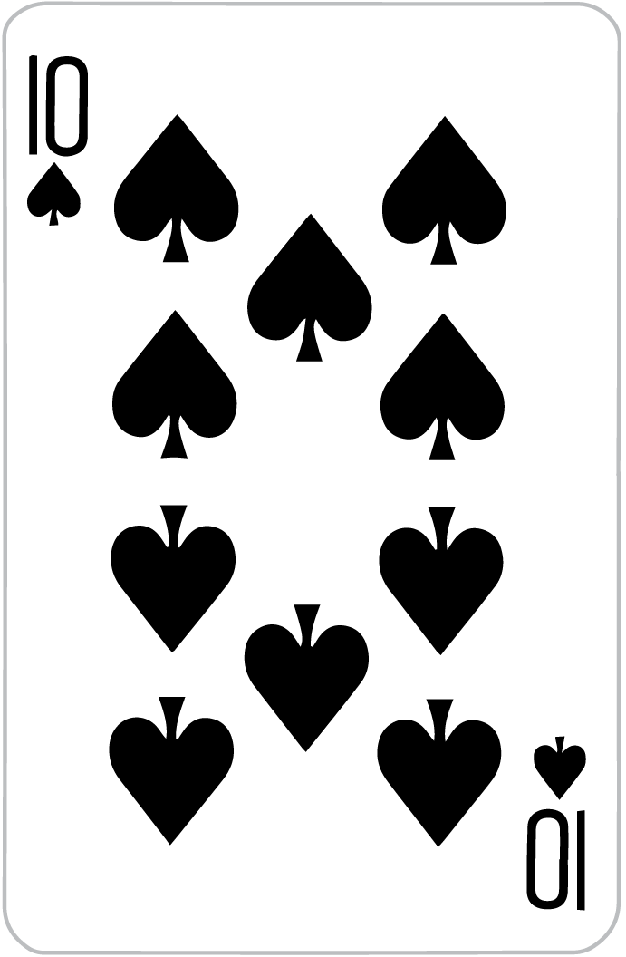
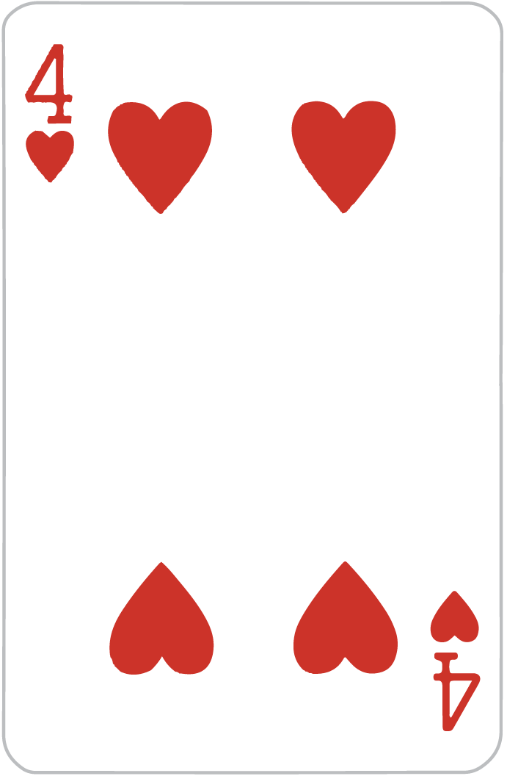
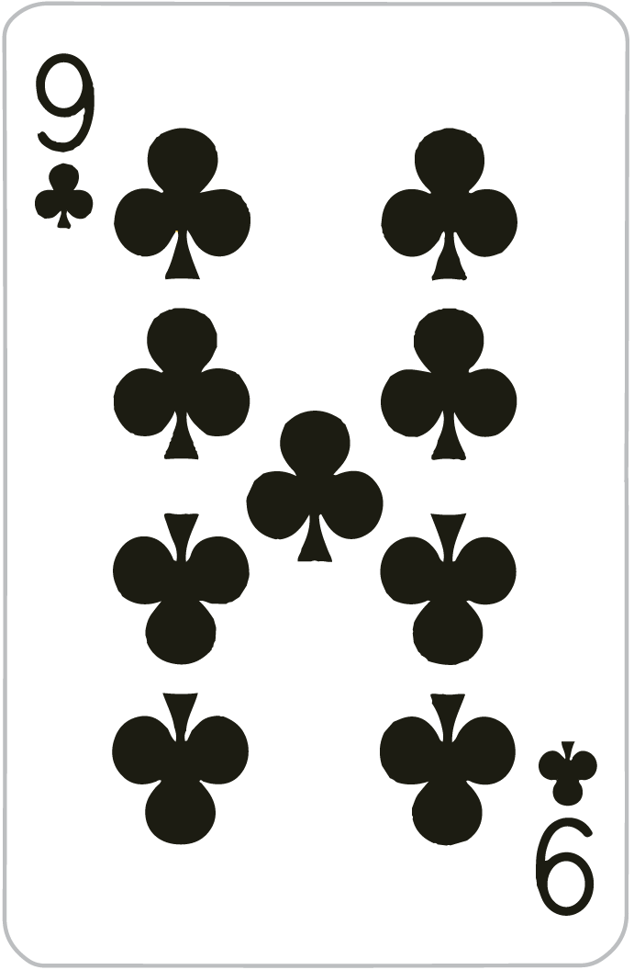
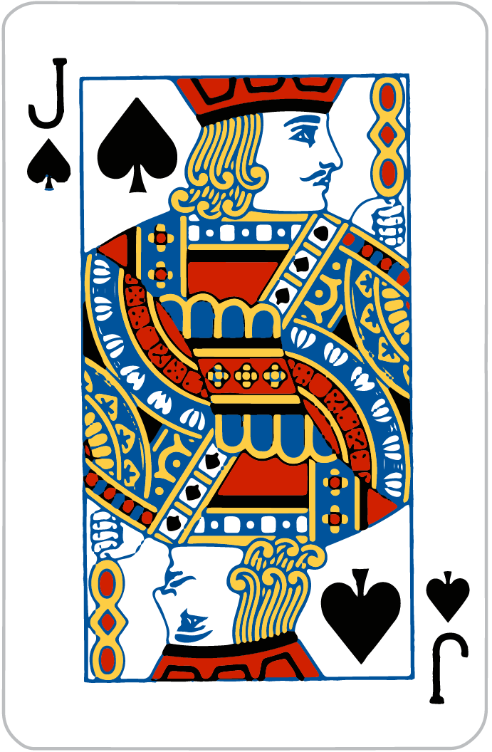
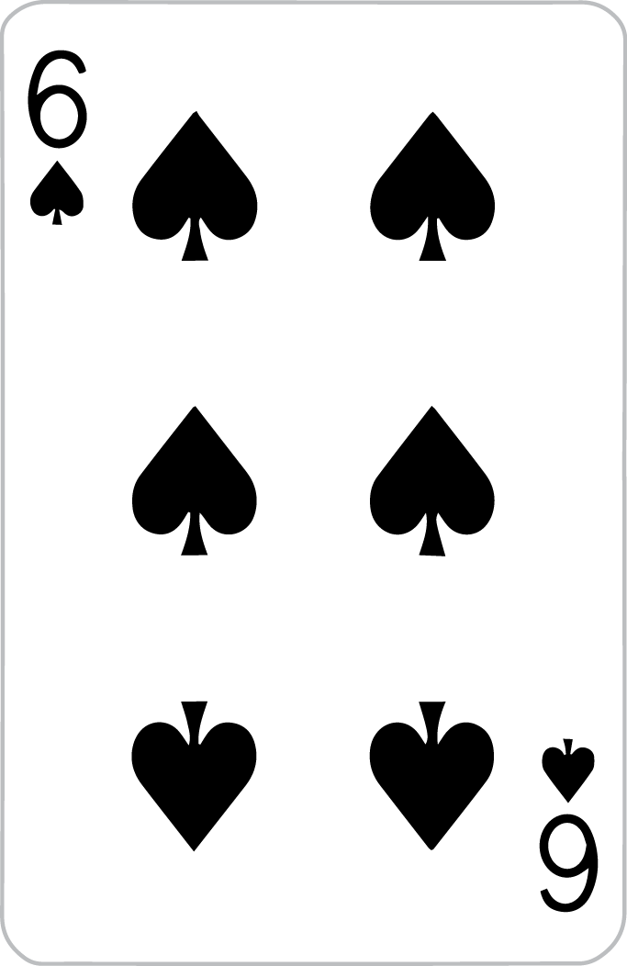

Slide 15
Creo que…
La próxima carta es más alta que nueve.
La próxima carta es más baja que nueve.

Slide 16
Creo que…
La próxima carta es más alta que la jota.
La próxima carta es más baja que la jota.

Slide 17
Creo que…
La próxima carta es más alta que cuatro.
La próxima carta es más baja que cuatro.

Slide 18
Creo que…
La próxima carta es más alta que el rey.
La próxima carta es más baja que el rey.

Slide 19
Creo que…
La próxima carta es más alta que diez.
La próxima carta es más baja que diez.

Slide 20
Creo que…
La próxima carta es más alta que seis.
La próxima carta es más baja que seis.

Slide 21
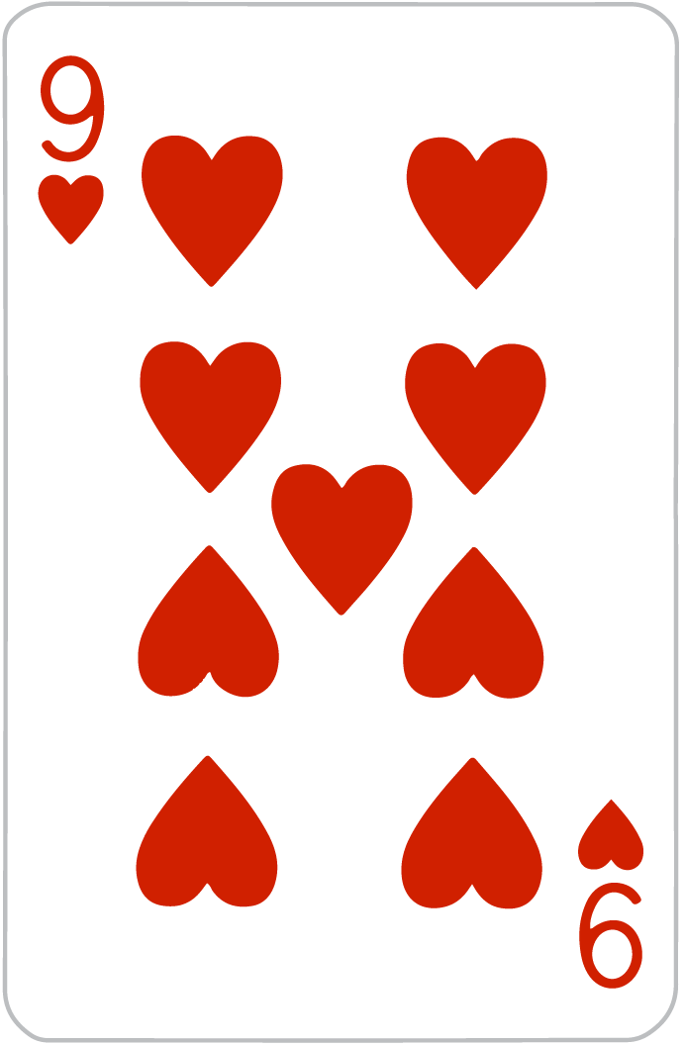
Creo que…
La próxima carta es más alta que nueve.
La próxima carta es más baja que nueve.

Slide 22
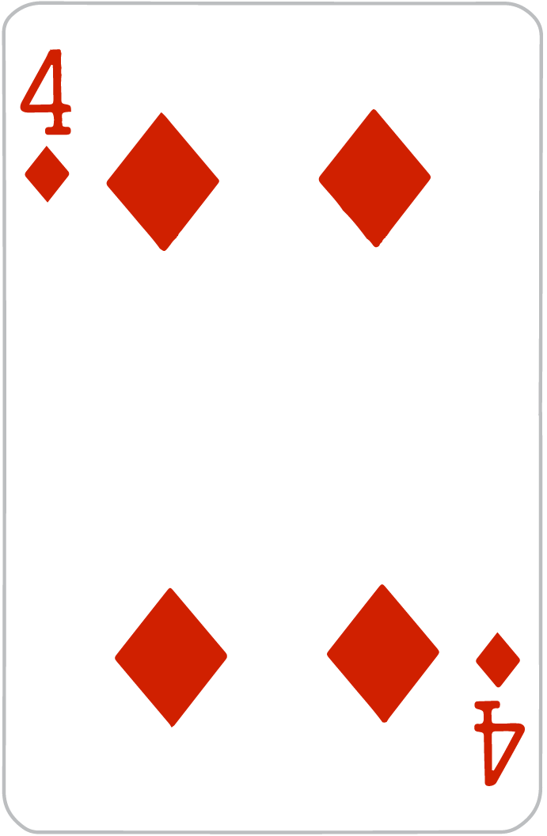
Creo que…
La próxima carta es más alta que cuatro.
La próxima carta es más baja que cuatro.

Slide 23
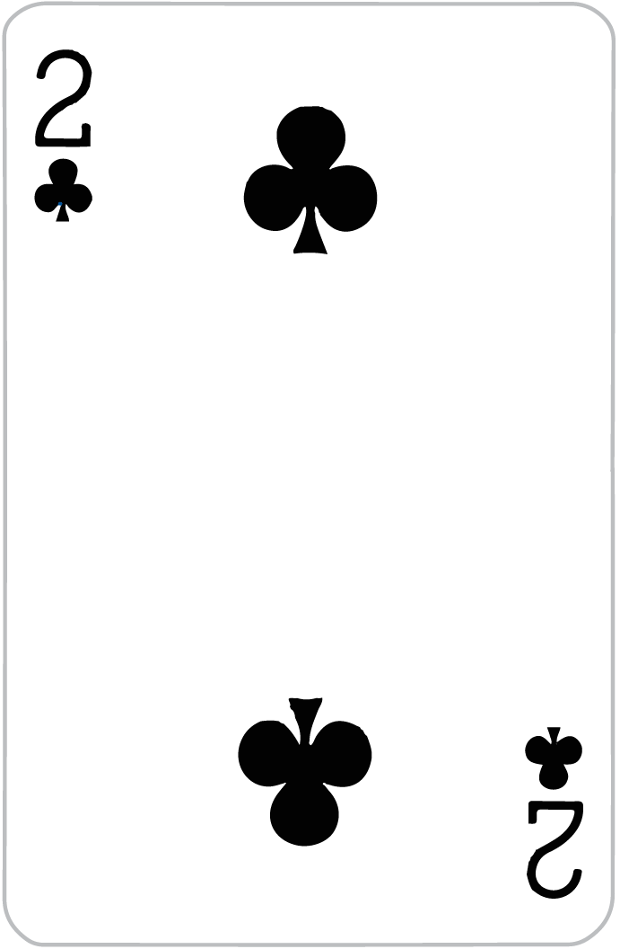
Creo que…
La próxima carta es más alta que dos.
La próxima carta es más baja que dos.

Slide 24
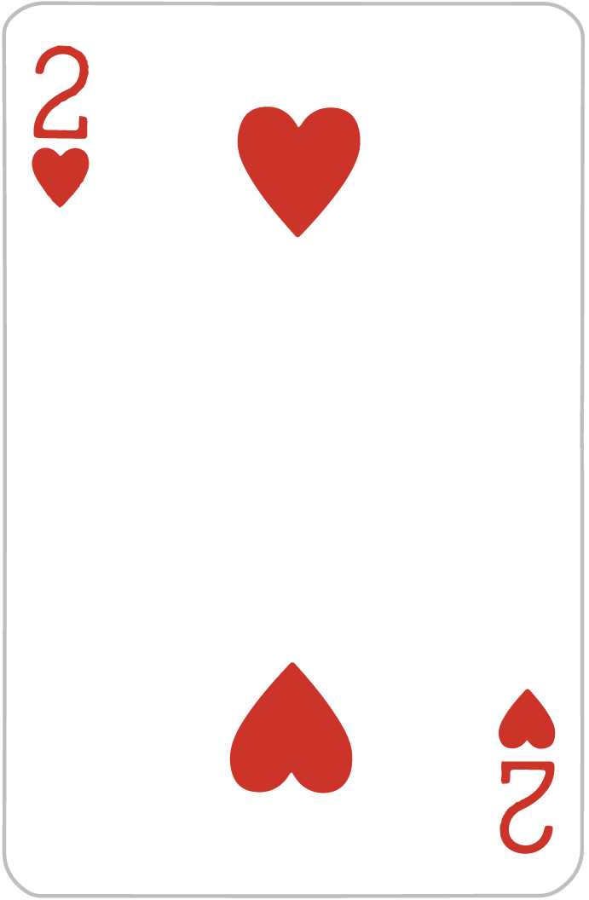
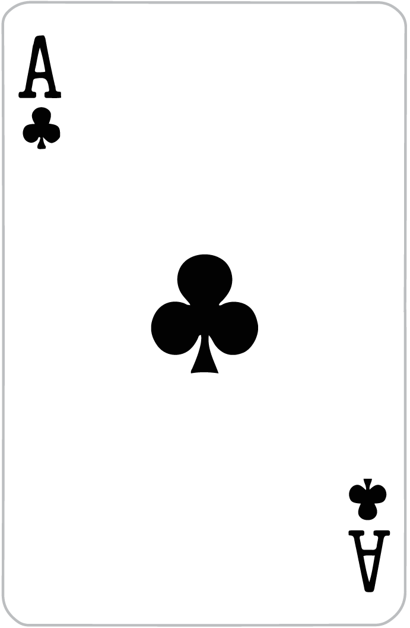
Creo que…
La próxima carta es más alta que el as.
La próxima carta es más baja que el as.

Slide 25
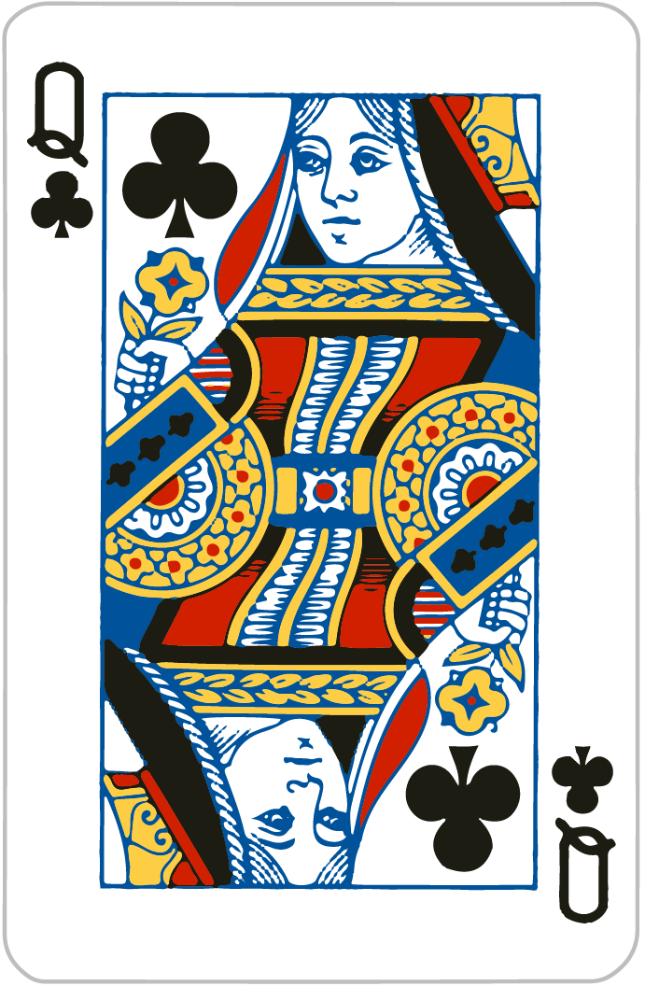
Creo que…
La próxima carta es más alta que la reina.
La próxima carta es más baja que la reina.

Slide 26
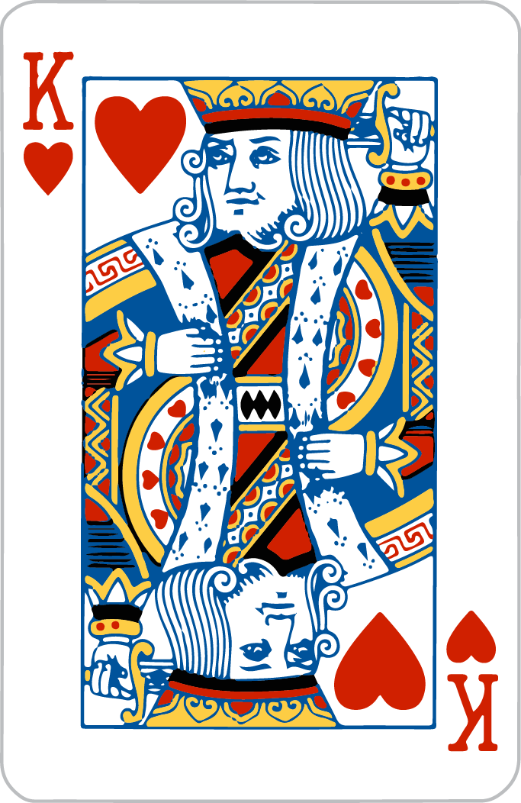
Creo que…
La próxima carta es más alta que el rey.
La próxima carta es más baja que el rey.

Slide 27
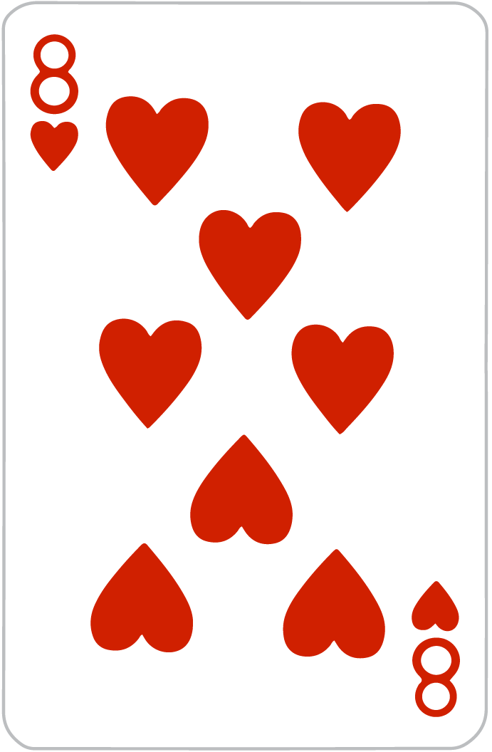
Creo que…
La próxima carta es más alta que ocho.
La próxima carta es más baja que ocho.

Slide 28
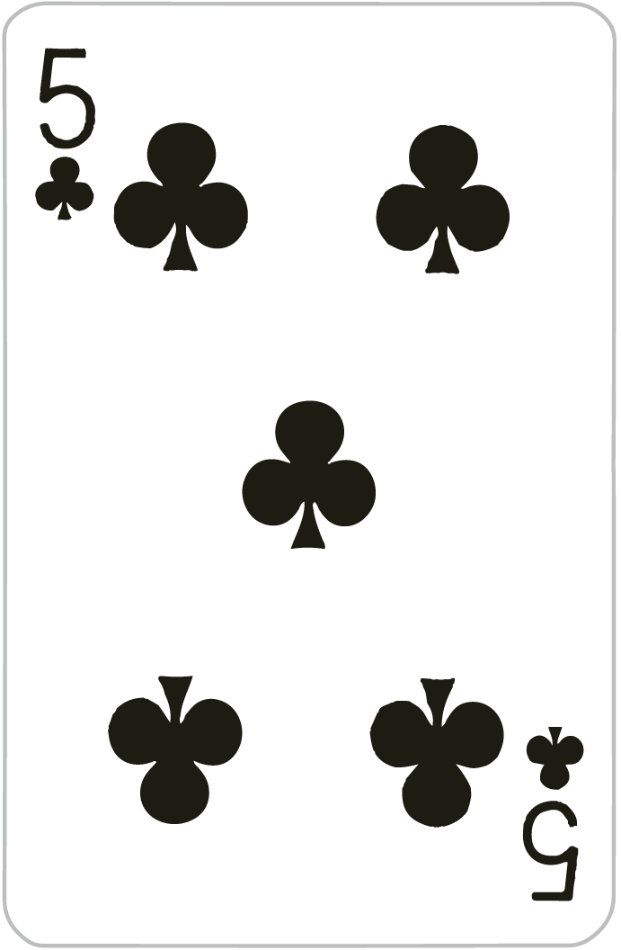
Creo que…
La próxima carta es más alta que cinco.
La próxima carta es más baja que cinco.

Slide 29
Creo que…
La próxima carta es más alta que dos.
La próxima carta es más baja que dos.

Slide 30
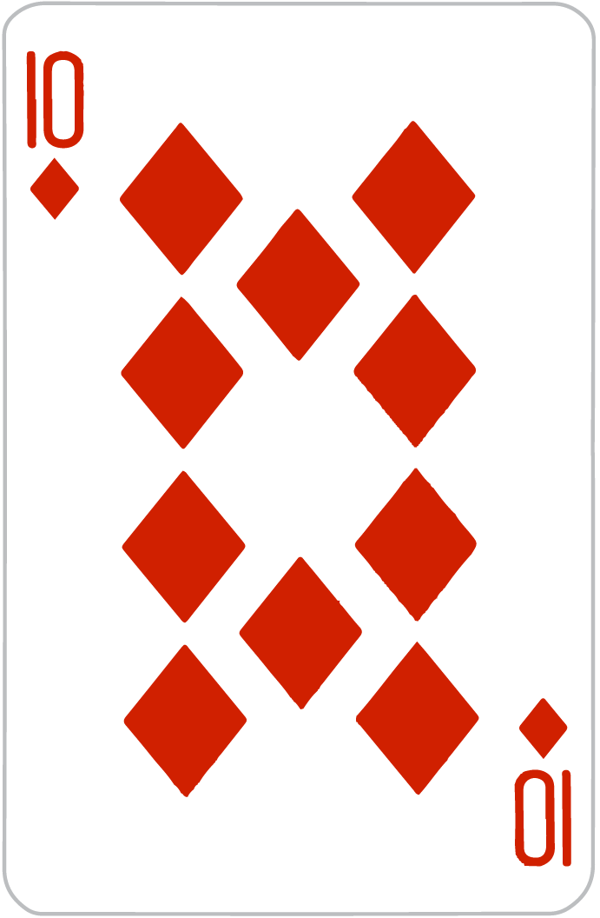
Creo que…
La próxima carta es más alta que diez.
La próxima carta es más baja que diez.

Slide 31
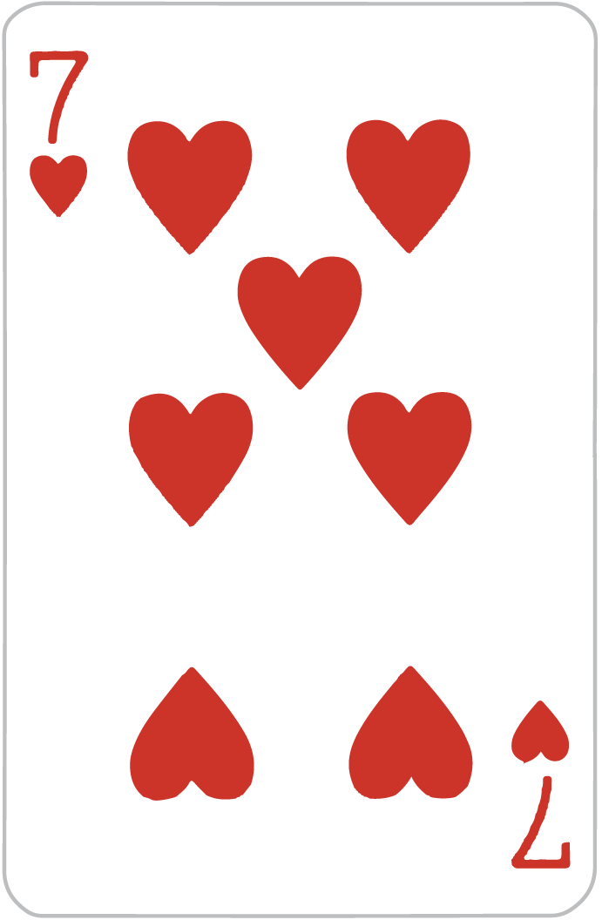
Creo que…
La próxima carta es más alta que siete.
La próxima carta es más baja que siete.

Slide 32
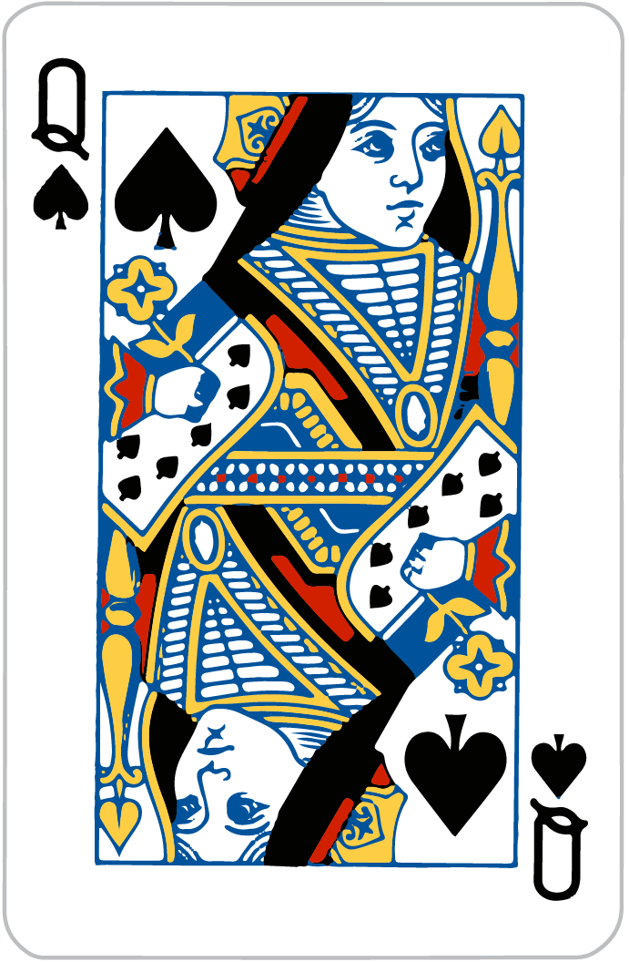
Creo que…
La próxima carta es más alta que la reina.
La próxima carta es más baja que la reina.

Slide 33
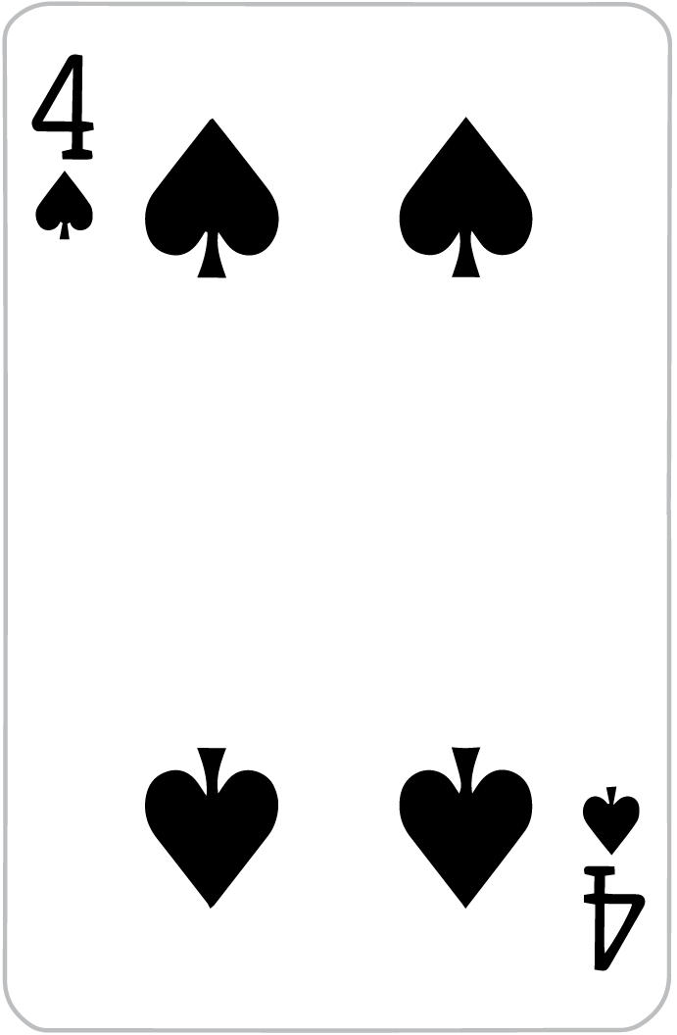
Creo que…
La próxima carta es más alta que cuatro.
La próxima carta es más baja que cuatro.

Slide 34
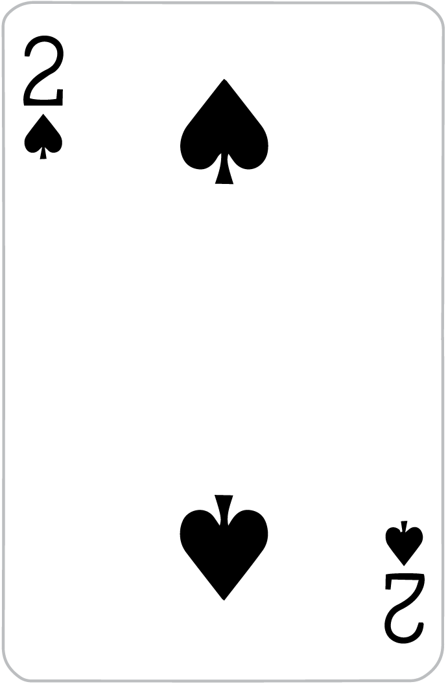
Creo que…
La próxima carta es más alta que dos.
La próxima carta es más baja que dos.

Slide 35
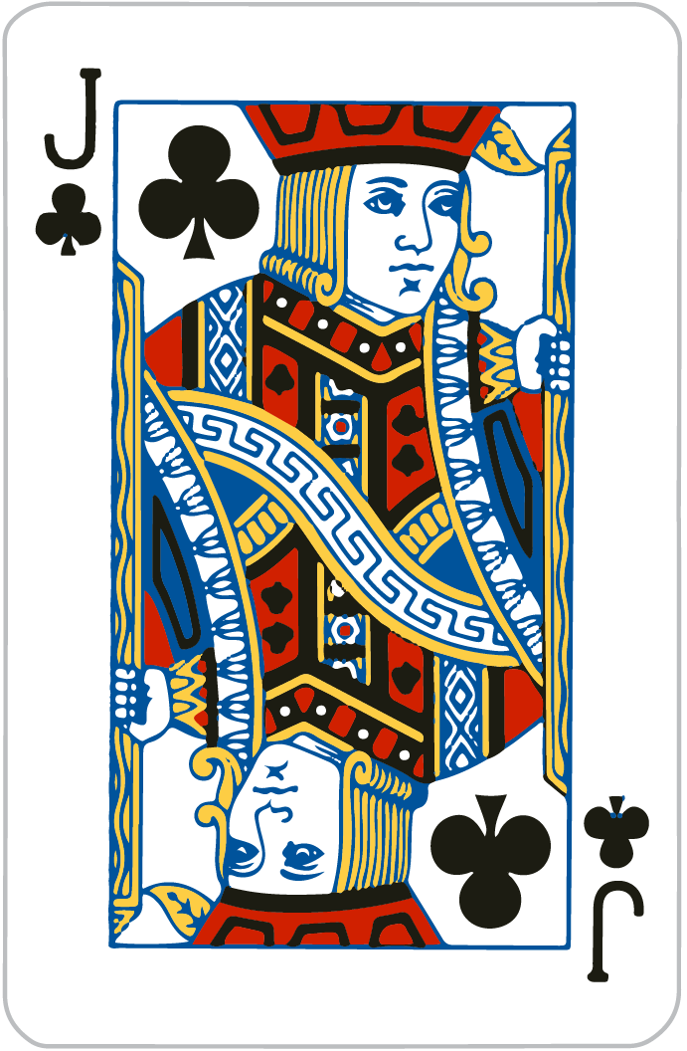
Creo que…
La próxima carta es más alta que la jota.
La próxima carta es más baja que la jota.

Slide 36
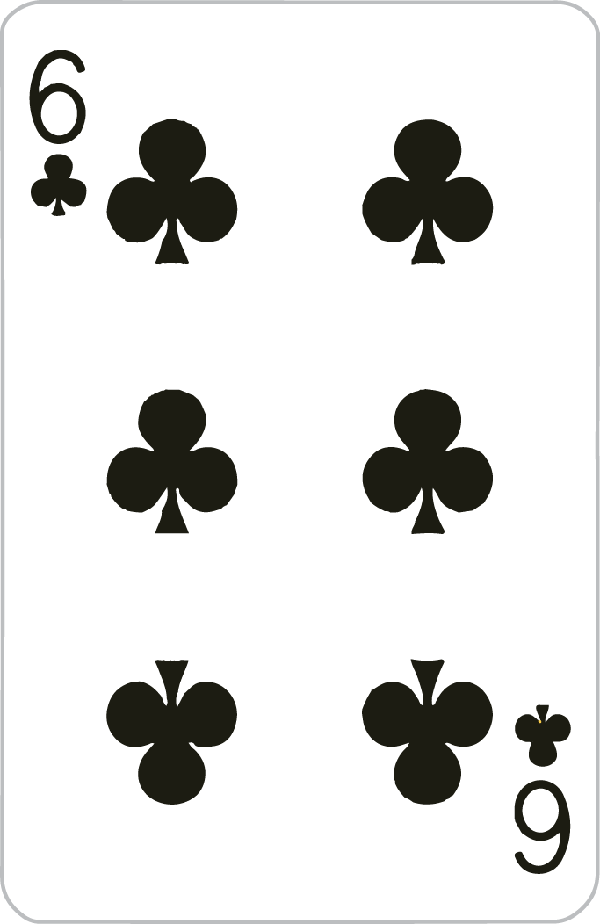
Creo que…
La próxima carta es más alta que seis.
La próxima carta es más baja que seis.

Slide 37
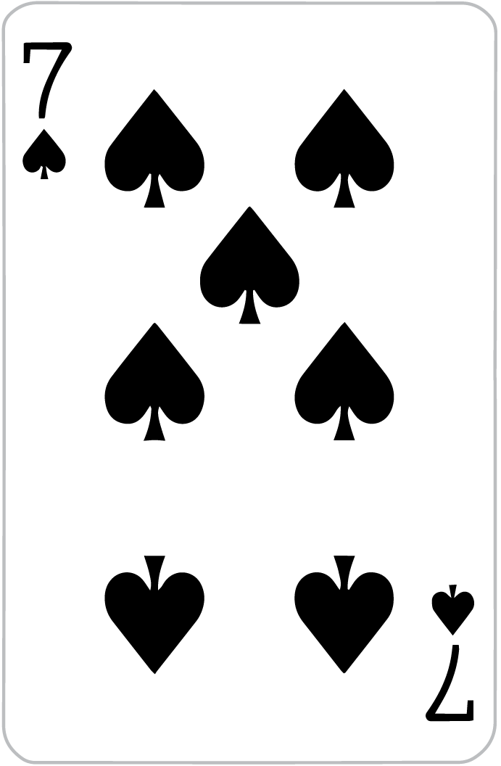
Creo que…
La próxima carta es más alta que siete.
La próxima carta es más baja que siete.

Slide 38
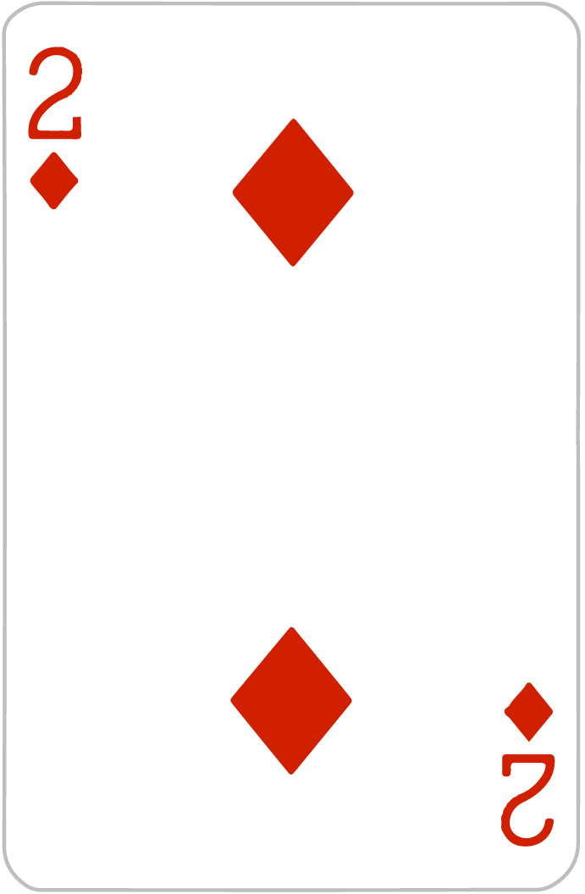
Creo que…
La próxima carta es más alta que dos.
La próxima carta es más baja que dos.

Slide 39
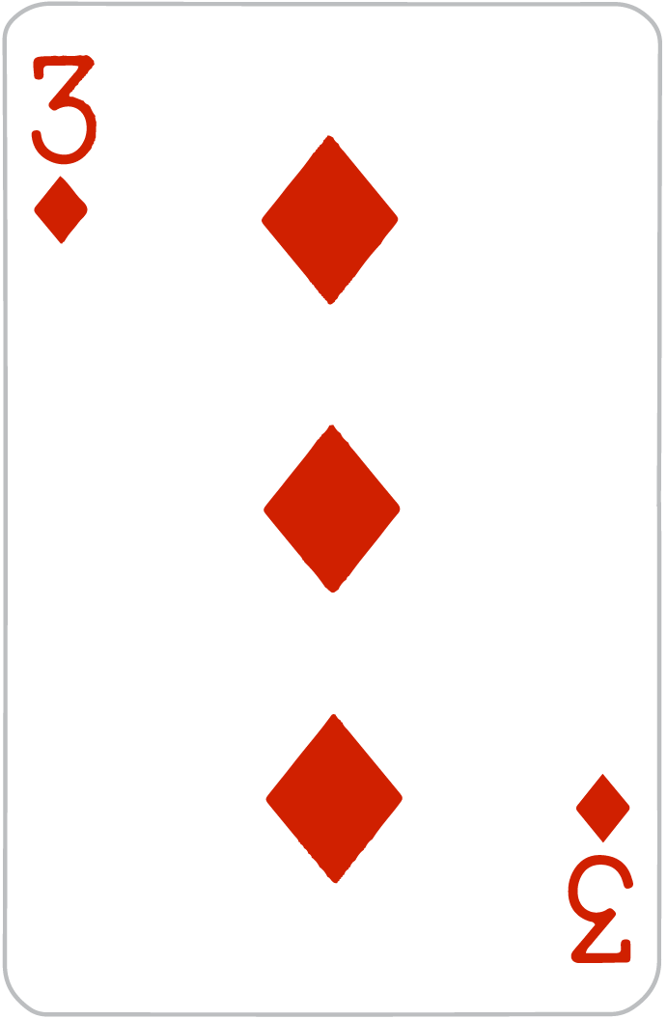
Creo que…
La próxima carta es más alta que tres.
La próxima carta es más baja que tres.

Slide 40
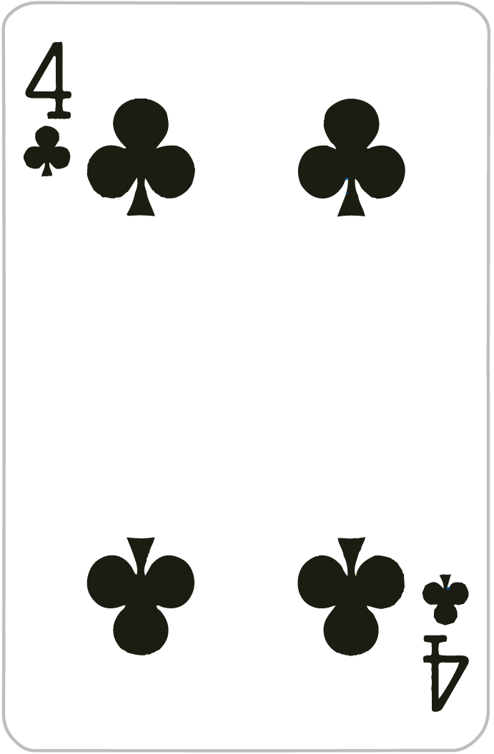
Creo que…
La próxima carta es más alta que cuatro.
La próxima carta es más baja que cuatro.

Slide 41
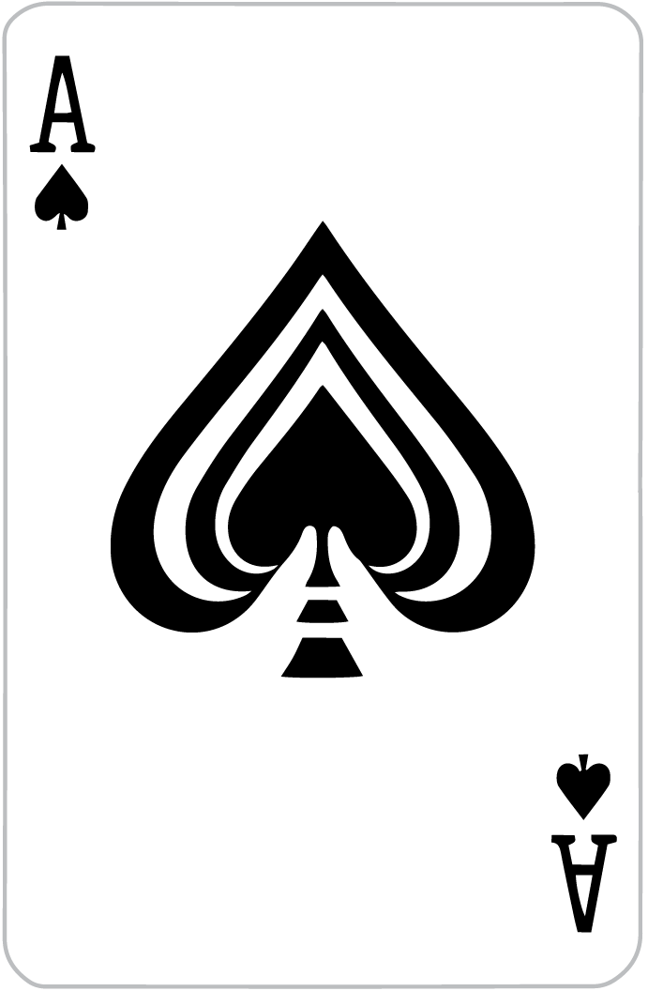
Creo que…
La próxima carta es más alta que el as.
La próxima carta es más baja que el as.

Slide 42
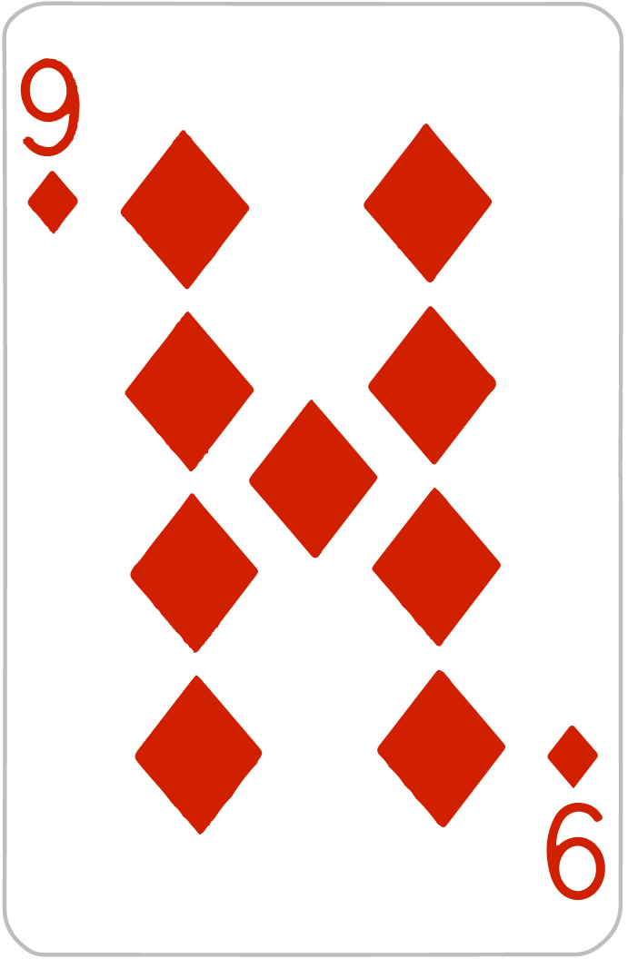
Creo que…
La próxima carta es más alta que nueve.
La próxima carta es más baja que nueve.

Slide 43
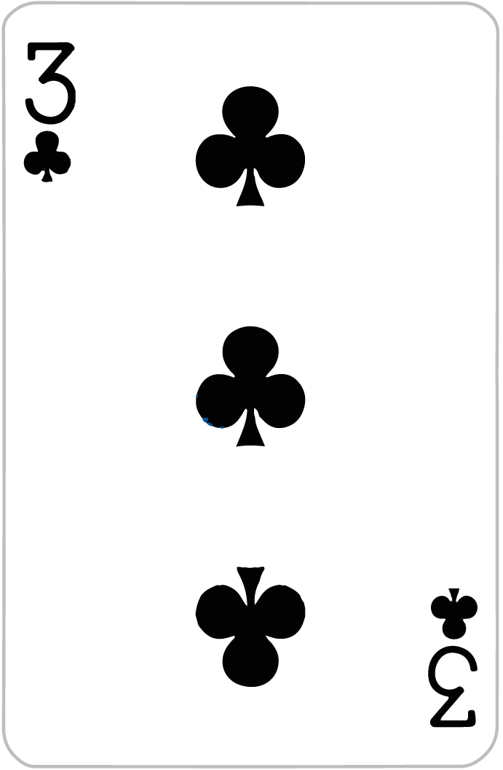
Creo que…
La próxima carta es más alta que tres.
La próxima carta es más baja que tres.

Slide 44
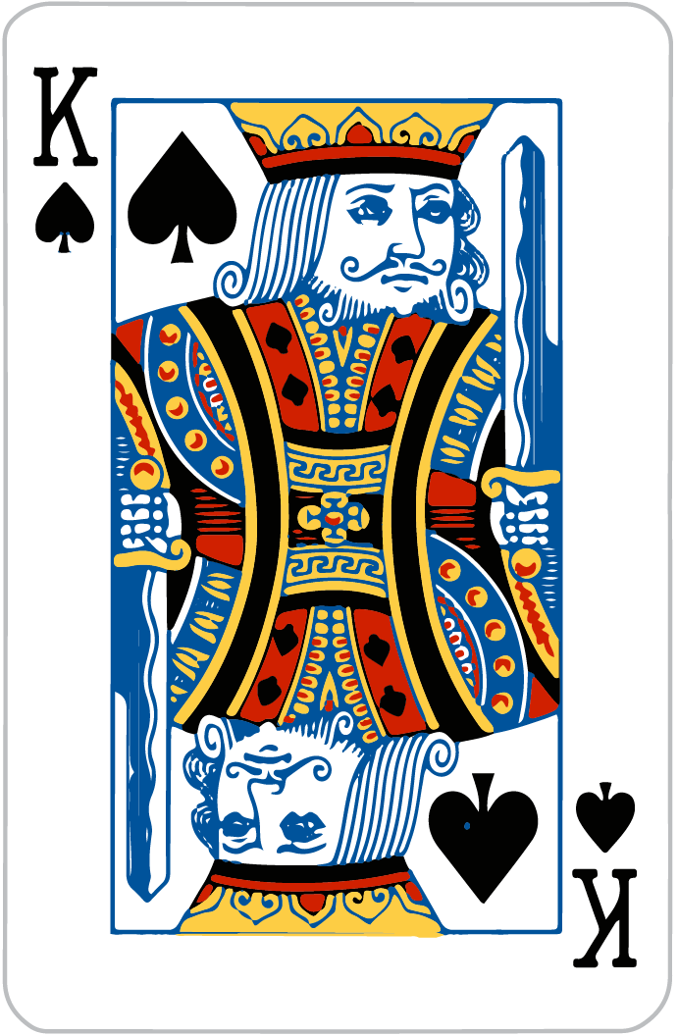
Creo que…
La próxima carta es más alta que el rey.
La próxima carta es más baja que el rey.

Slide 46
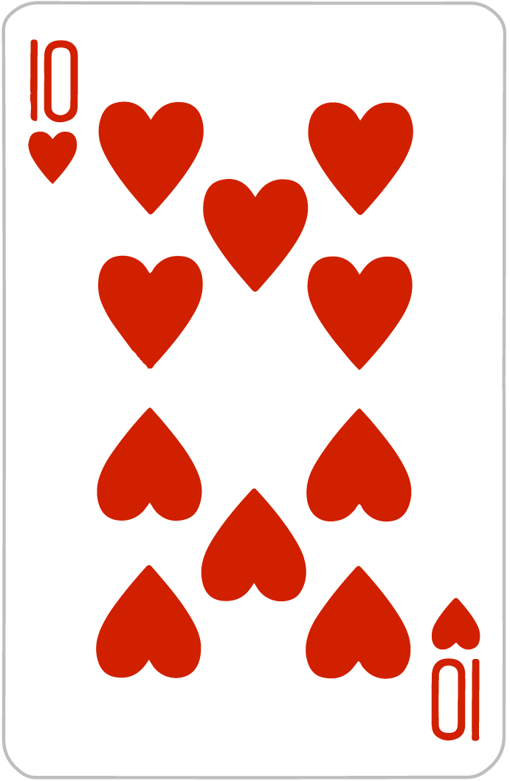
Creo que…
La próxima carta es más alta que diez.
La próxima carta es más baja que diez.

Slide 47
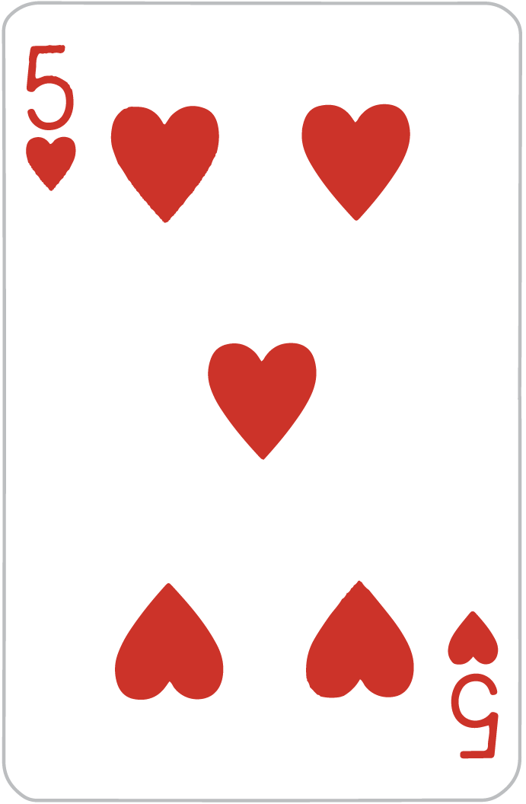
Creo que…
La próxima carta es más alta que cinco.
La próxima carta es más baja que cinco.

Slide 48
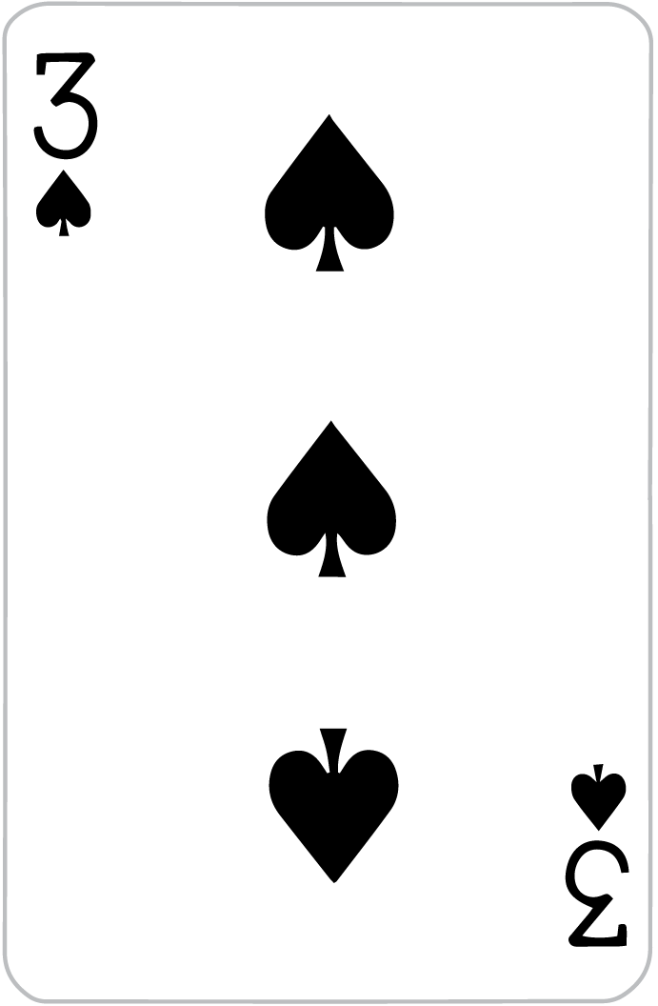
Creo que…
La próxima carta es más alta que tres.
La próxima carta es más baja que tres.

Slide 49
Creo que…
La próxima carta es más alta que dos.
La próxima carta es más baja que dos.

Slide 50
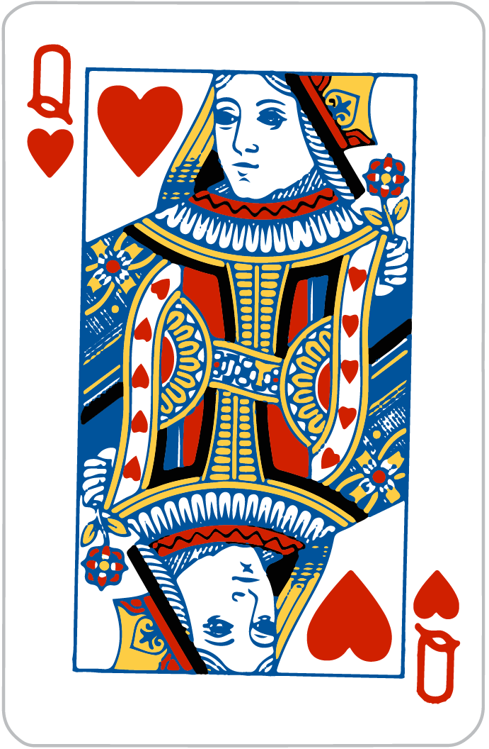
Creo que…
La próxima carta es más alta que la reina.
La próxima carta es más baja que la reina.

Slide 51
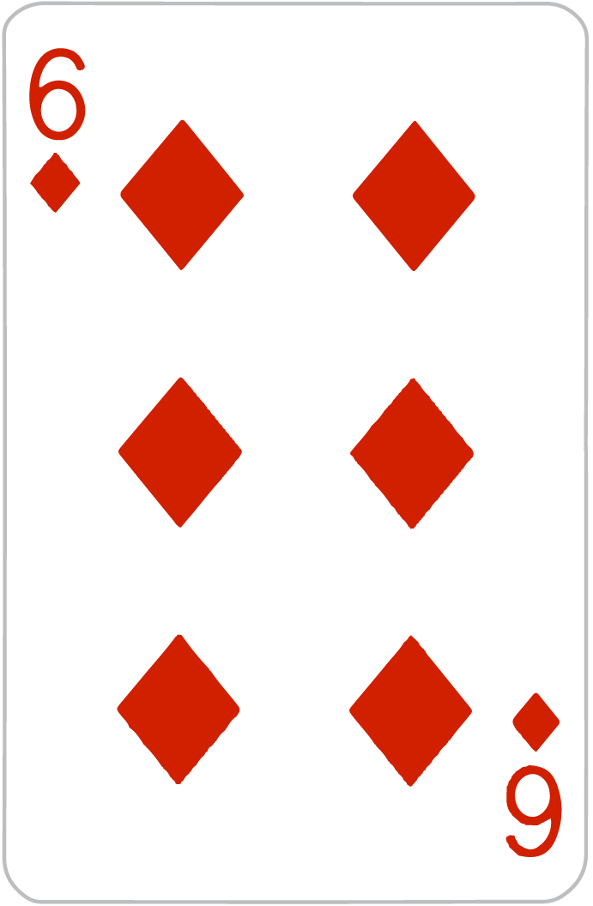
Creo que…
La próxima carta es más alta que seis.
La próxima carta es más baja que seis.

Slide 52
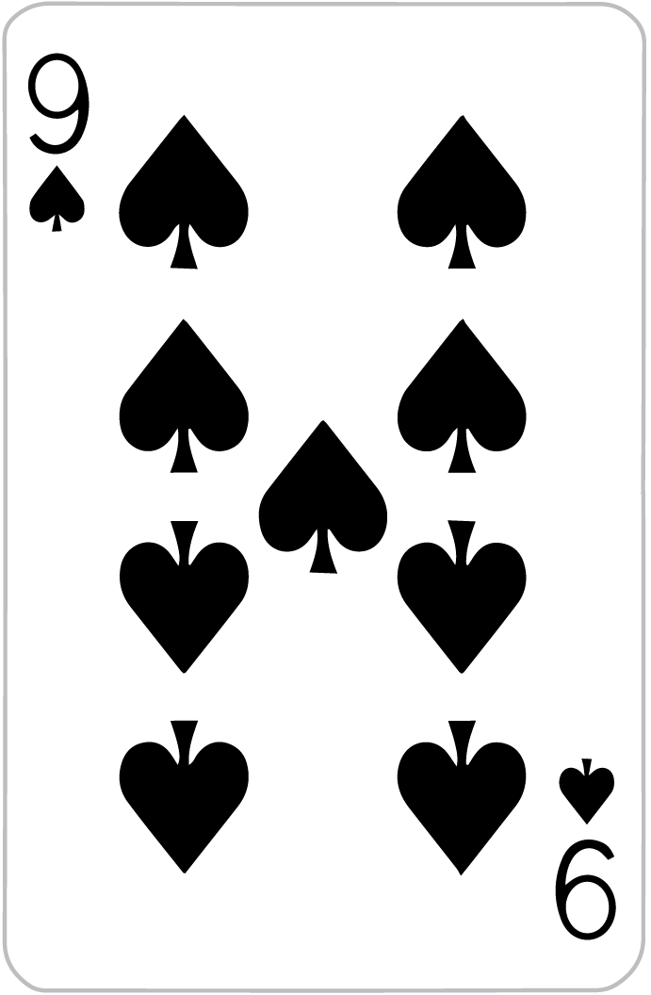
Creo que…
La próxima carta es más alta que nueve.
La próxima carta es más baja que nueve.

Slide 53
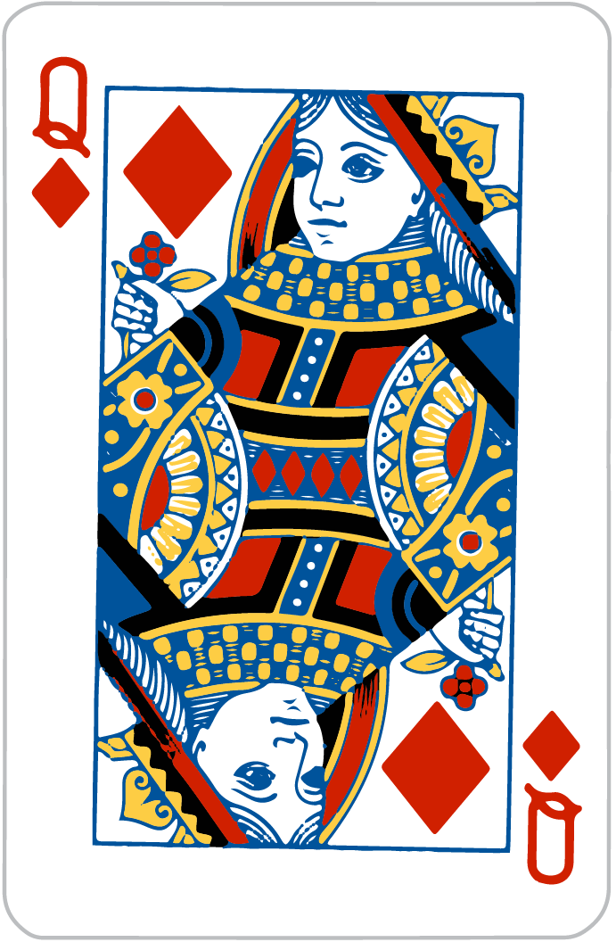
Creo que…
La próxima carta es más alta que la reina.
La próxima carta es más baja que la reina.

Slide 54
Creo que…
La próxima carta es más alta que ocho.
La próxima carta es más baja que ocho.

Slide 55
Creo que…
La próxima carta es más alta que siete.
La próxima carta es más baja que siete.

Slide 56
Creo que…
La próxima carta es más alta que la jota.
La próxima carta es más baja que la jota.

